Slide 1

практика
«СЕМЕЙНЫЙ КОВЧЕГ»
2006 – 2022 г.г.
Владимирская региональная общественная организация
Центр поддержки семьи
«Домашний очаг»
https://vk.com/kolchhomehearth

Slide 2
Задачи практики:
Раскрытие понятия «семейные традиции»;
Содействие укреплению в семье дружеских, добрых отношений;
Повышение статуса семьи в нашем обществе;
Повышение интереса к старинным семейным традициям, обычаям;
Сохранение и развитие преемственности поколений, воспитание и уважение к сложившимся традициям, желание сохранить и донести их до будущего поколения.

Slide 3
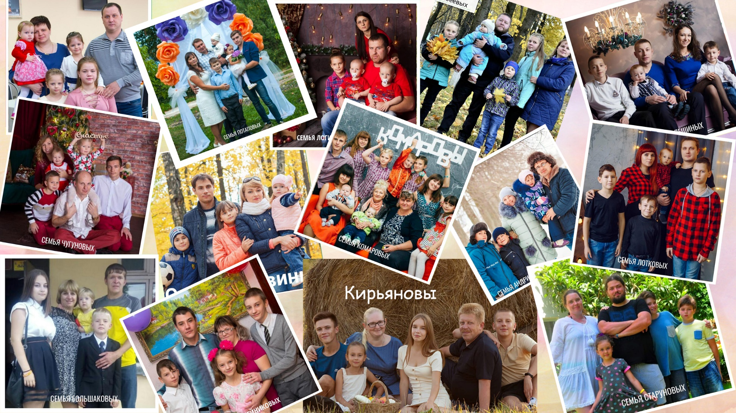
Целевая аудитория:
семьи с детьми

Slide 4
Проблемы, которые решает практика:
недооцененность статуса семьи в обществе;
нарушение нравственных, моральных устоев в семье и обществе;
потеря многих традиционных культурных ценностей и исторических традиций;
отсутствие интереса подрастающего поколения к соблюдению семейных традиции;
ослабление связей и нарушение преемственности в семье между поколениями;
сложность во взаимоотношениях между членами семьи;
трудности с осознанием ценности собственной семьи современными родителями.

Slide 5
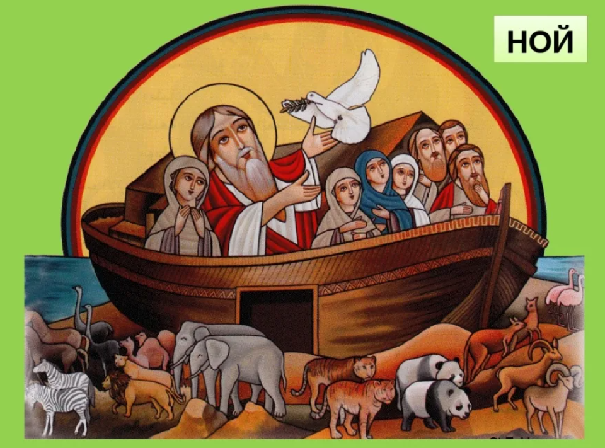
Как в Ковчеге сохранились
Ной и вся его семья,
Среди бурь они носились...
Так и в волнах жития
Семейные традиции - это духовная атмосфера дома, которую составляют: распорядок дня, уклад жизни, обычаи, а также привычки обитателей.
«Семейный ковчег» помогает осознать ценность своей семьи и выявить семейные устои и традиции для их продолжения в будущем,
а именно…
Сохранить нам надо детям
Все традиции семьи,
Чтоб они, гордясь всем этим,
Выбрать верный путь смогли!

Slide 6
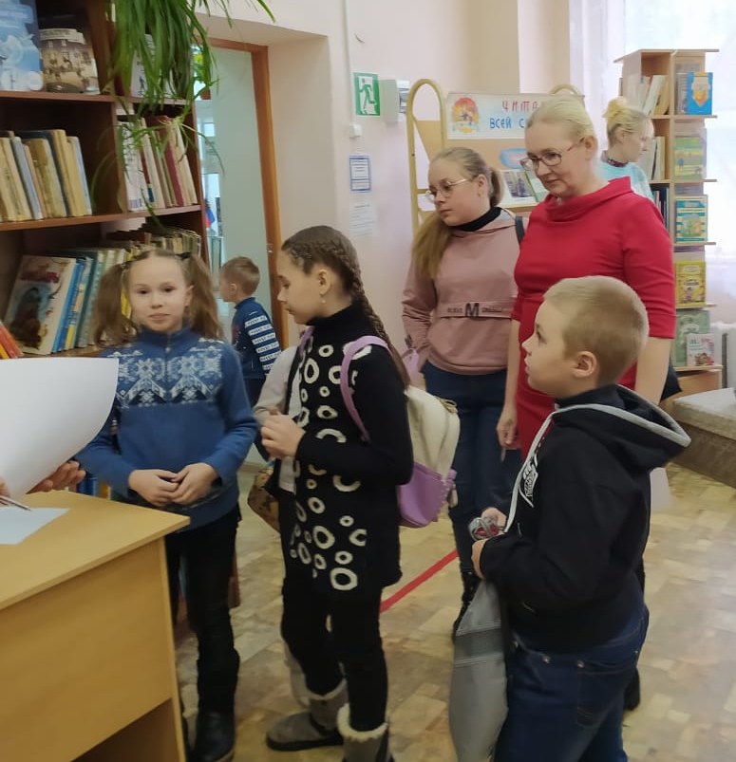
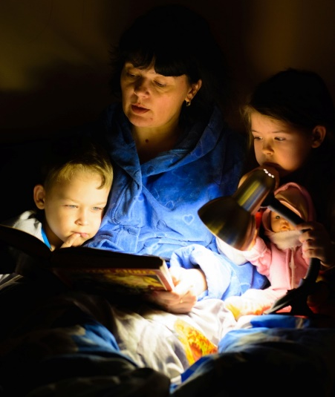
Семейное чтение
Совместно с Центром детского чтения мы проводим различные конкурсы, викторины. Для того, чтобы выполнить все задания, необходимо знать не только героев книг, но и название книги и ее автора. Специалисты Центра детского чтения готовят подборку книг для семейного чтения, учитывая возраст детей и их предпочтения.

Slide 7
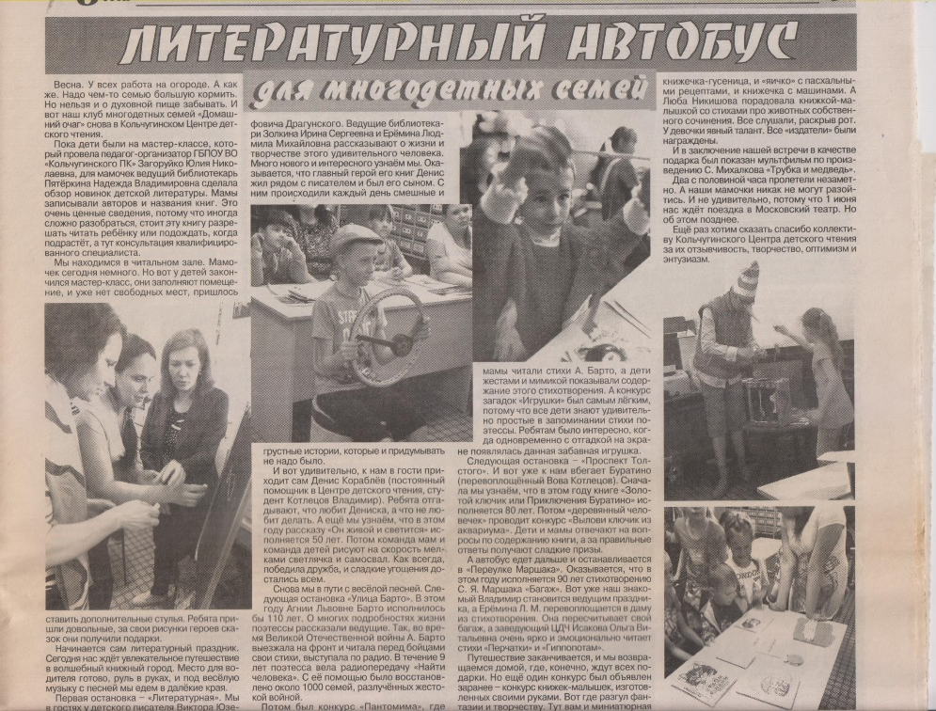
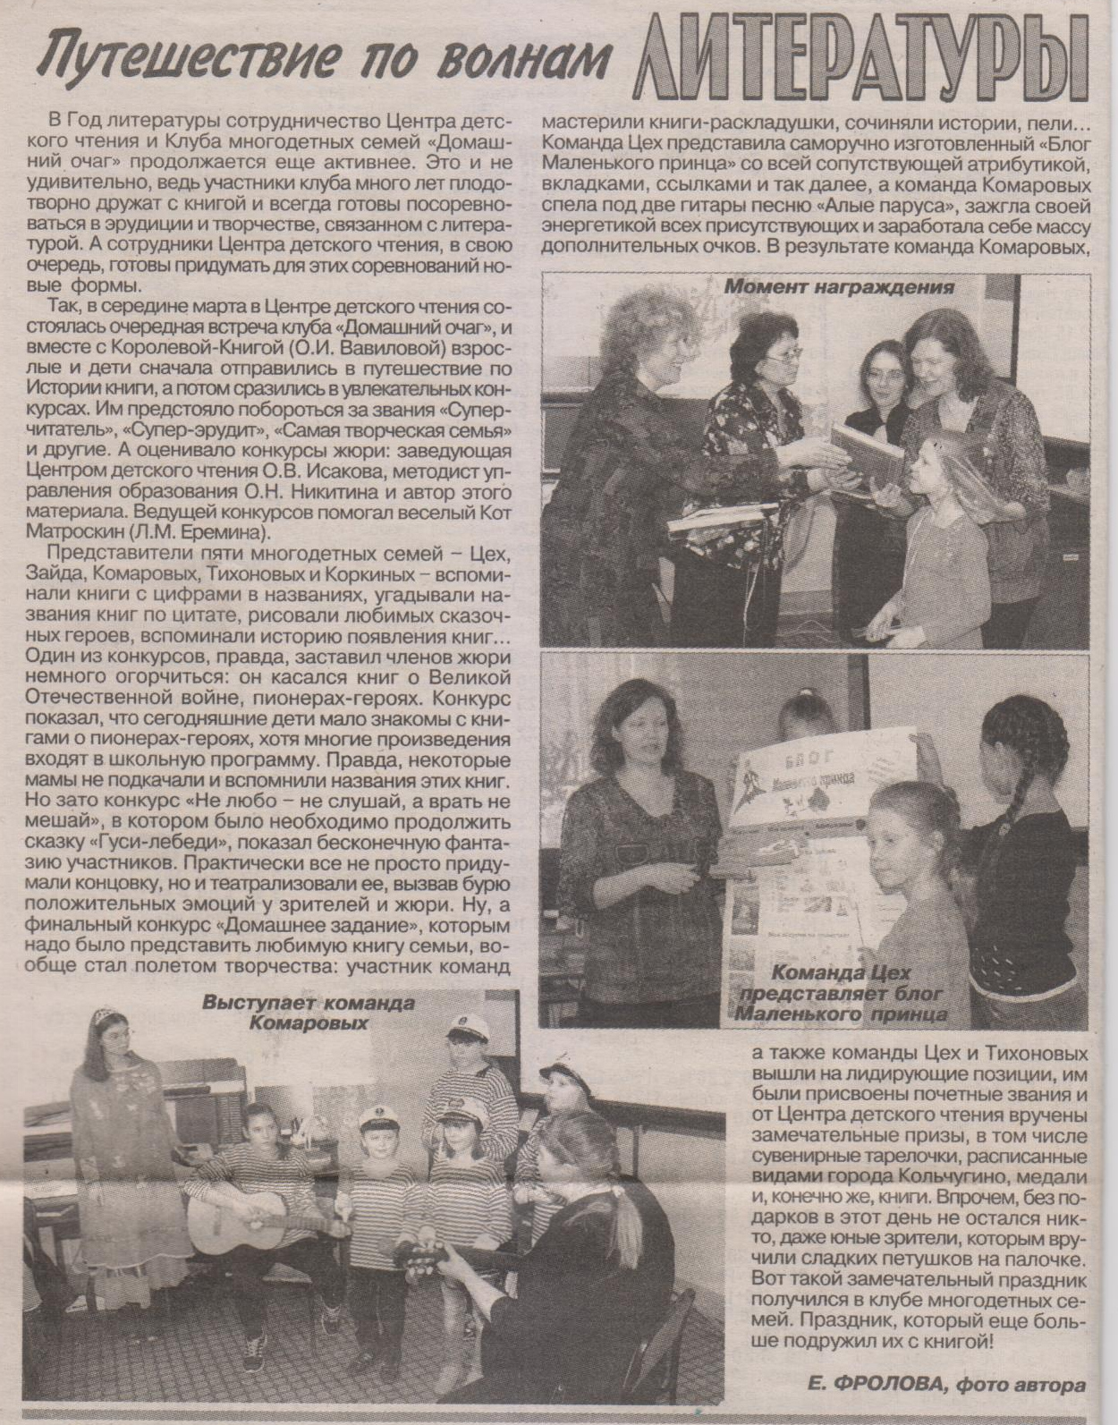
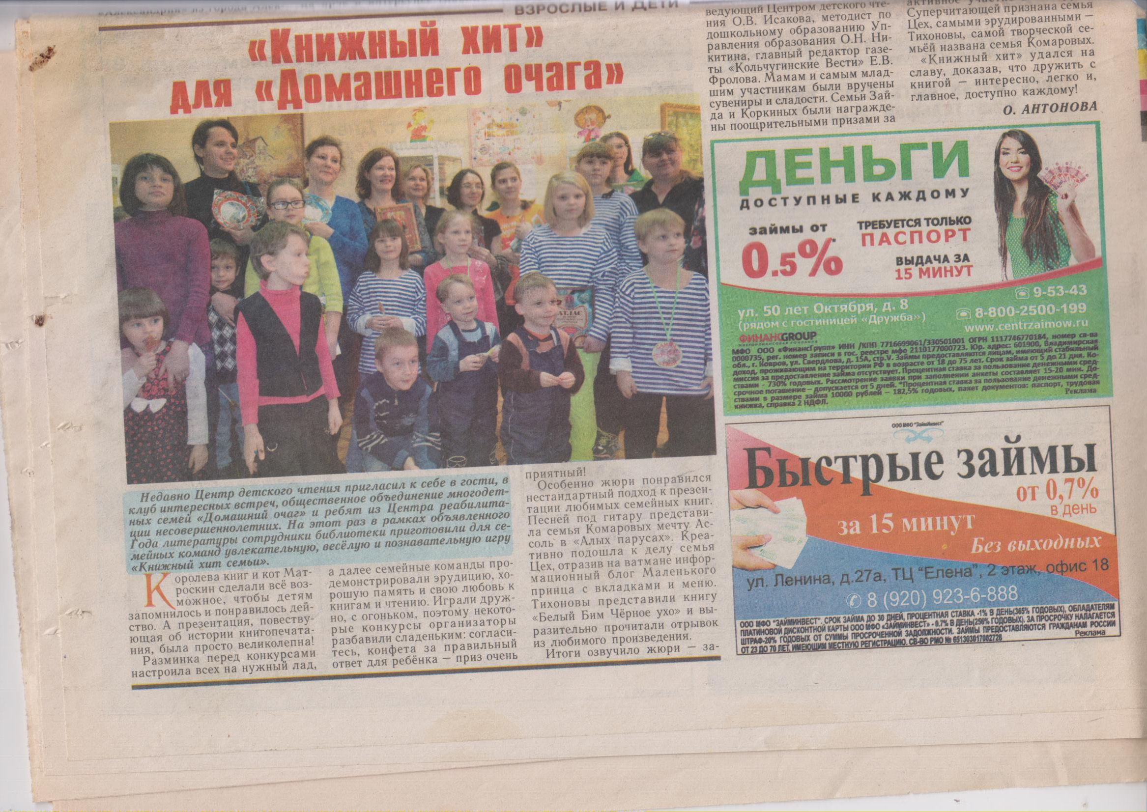
СЕМЕЙНОЕ ЧТЕНИЕ

Slide 8
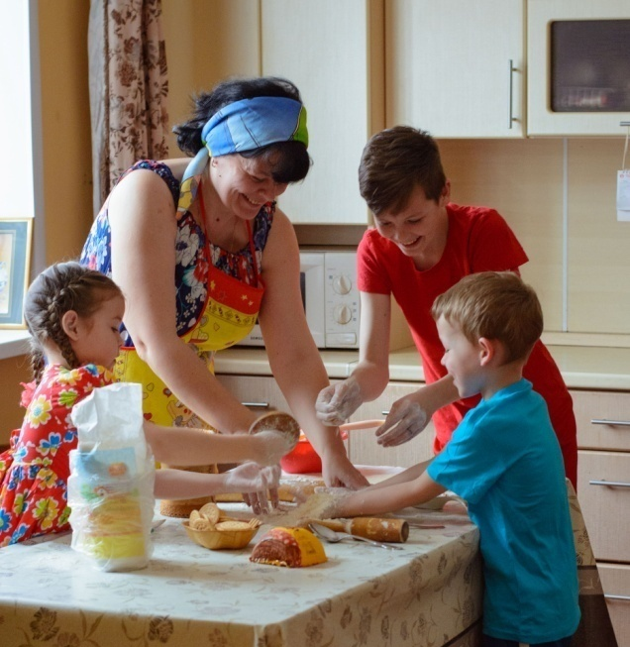
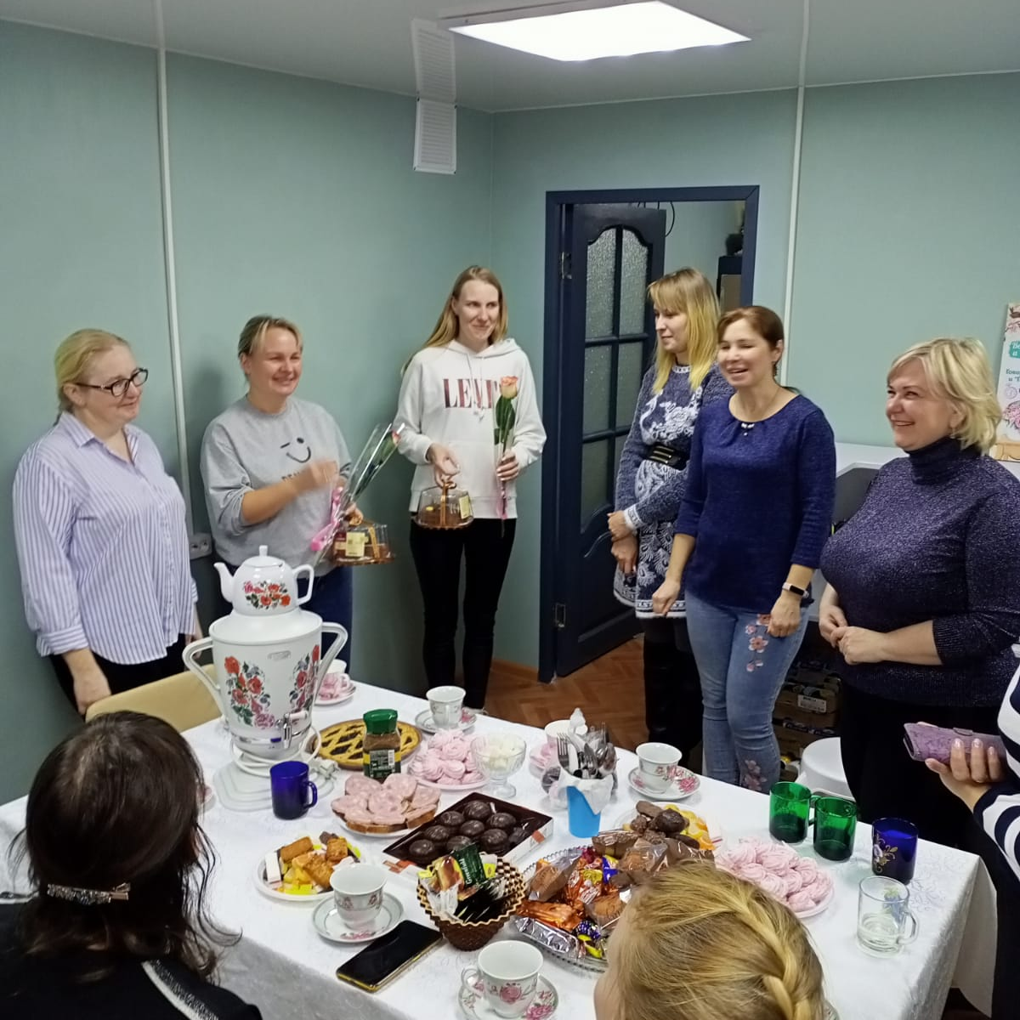
Готовим вместе
Всей семьей надо приготовить своё традиционное блюдо и принести его, чтобы угостить остальных.

Slide 9
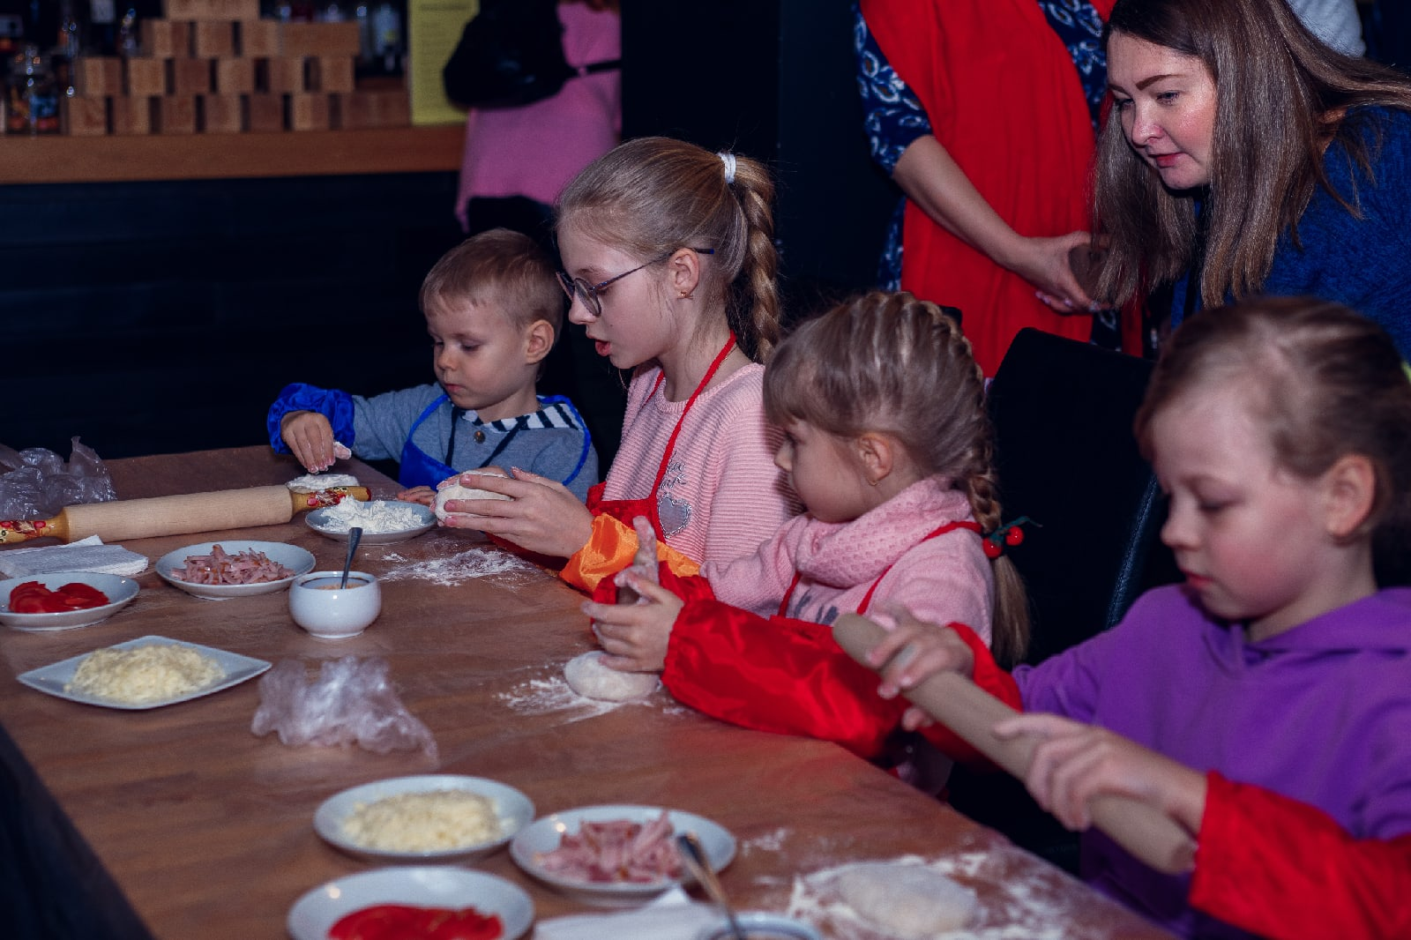
Кулинарные мастер-классы
для детей и мам
ГОТОВИМ ВМЕСТЕ

Slide 10

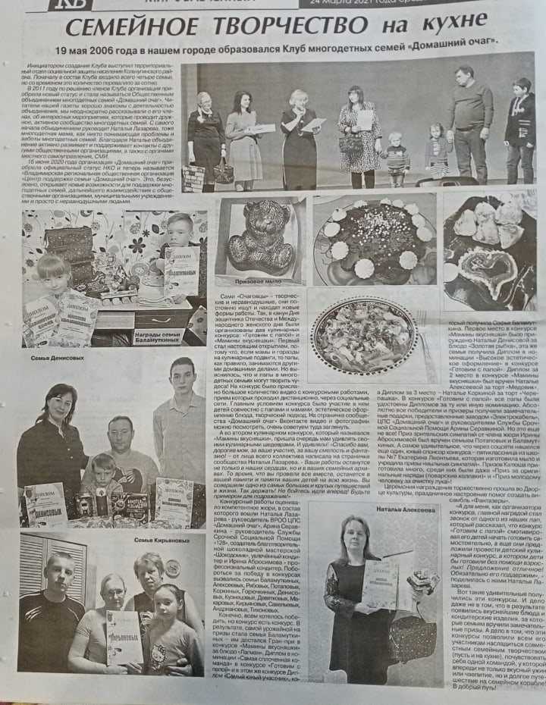
ГОТОВИМ ВМЕСТЕ

Slide 11
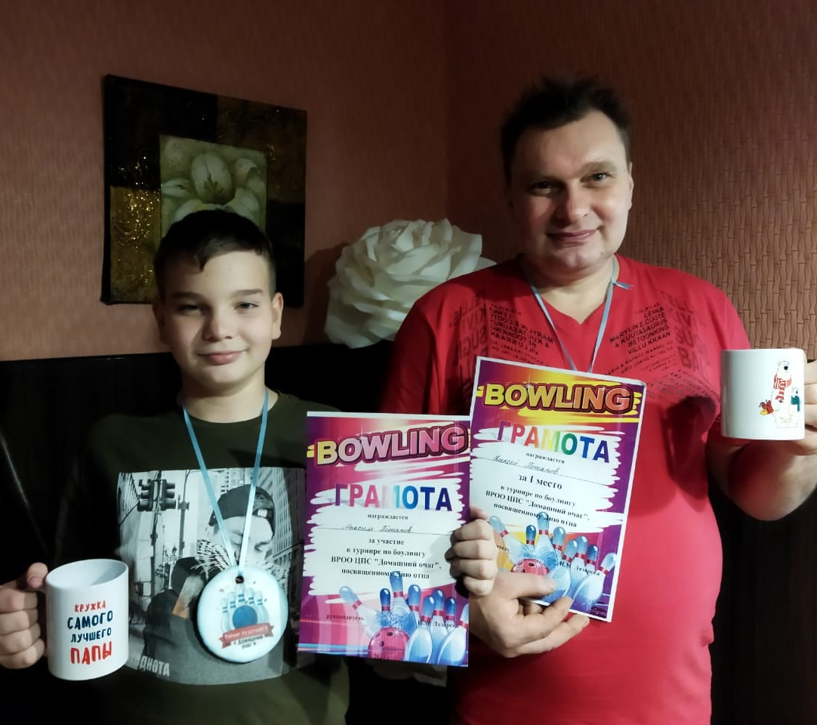
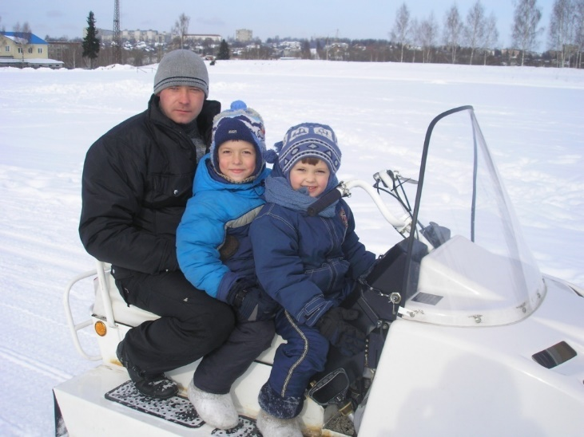
РОЛЬ ОТЦА в семье
Для усиления роли отца в семье и формирования традиций, связанных с отношениями «дети-папа» проводятся мероприятия с участием пап. Наши папы принимают активное участие в жизни «Домашнего очага», помогают делать ремонт, развозят помощь нуждающимся семьям, участвуют в конкурсах, турнирах, постановках.

Slide 12
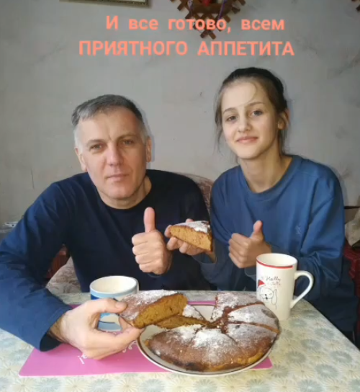
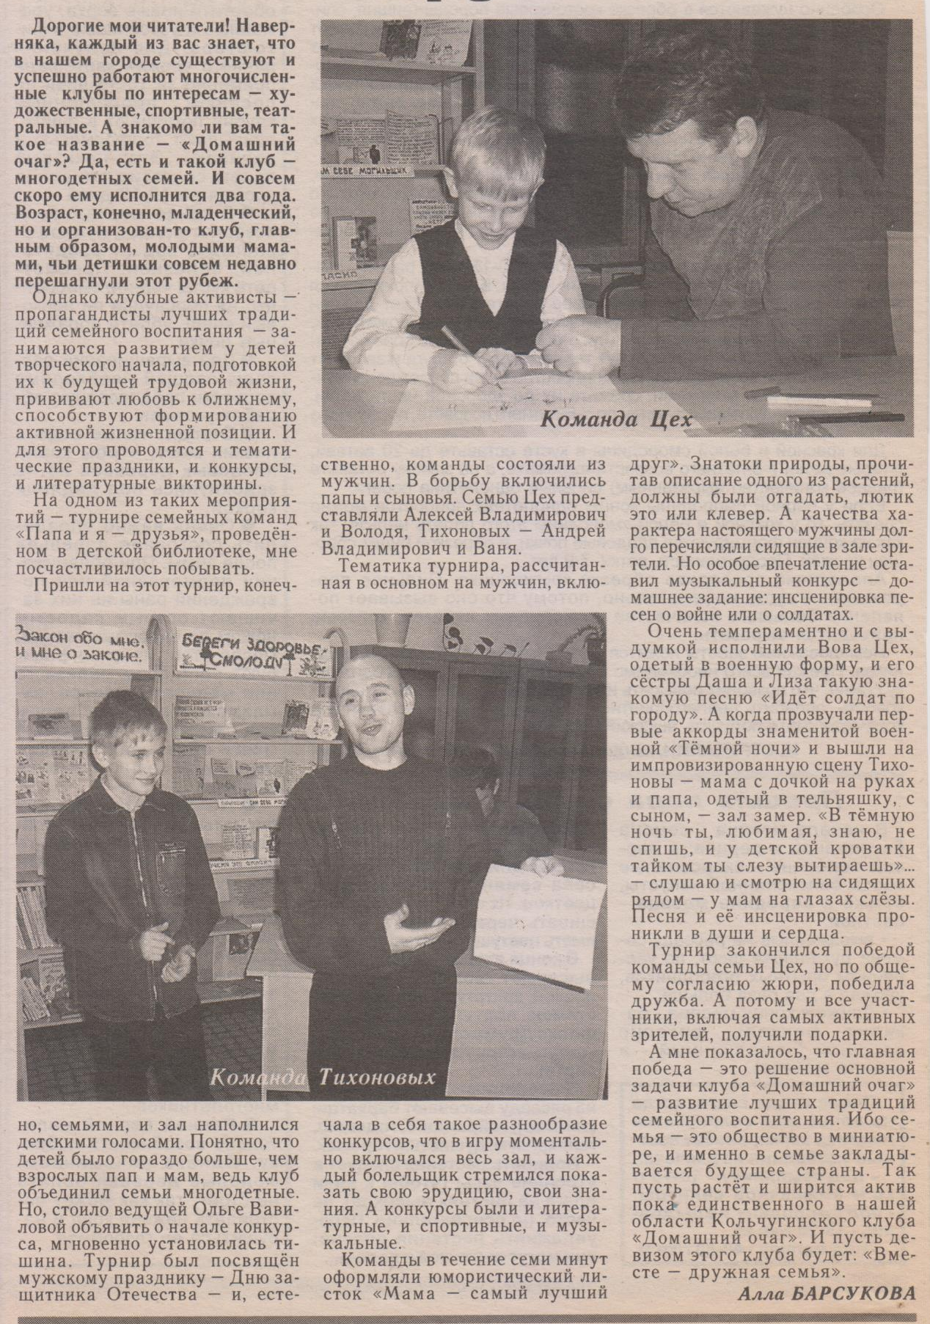
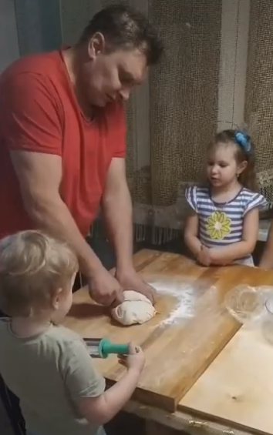
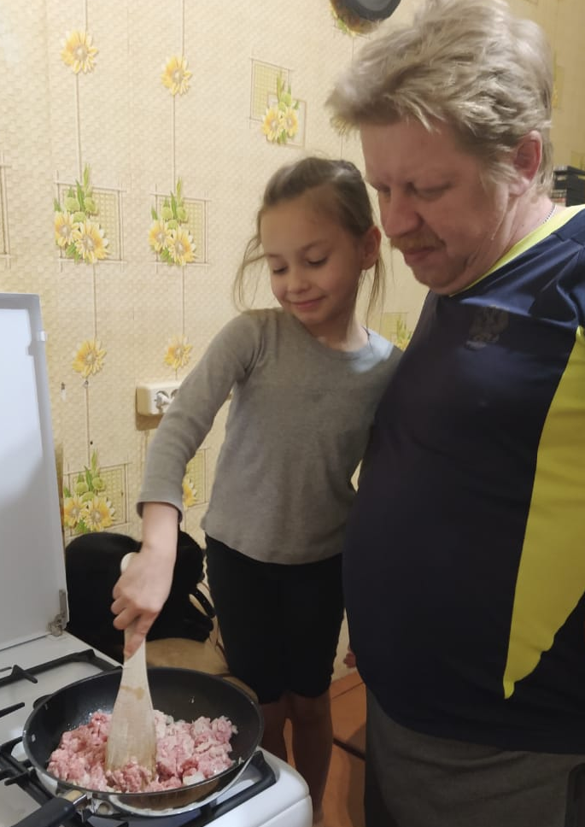
«Папа и я – друзья»
РОЛЬ ОТЦА В СЕМЬЕ
«Готовим с папой»

Slide 13
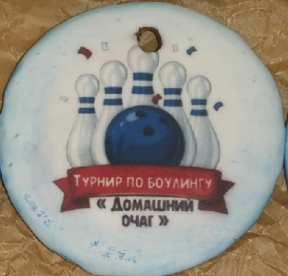
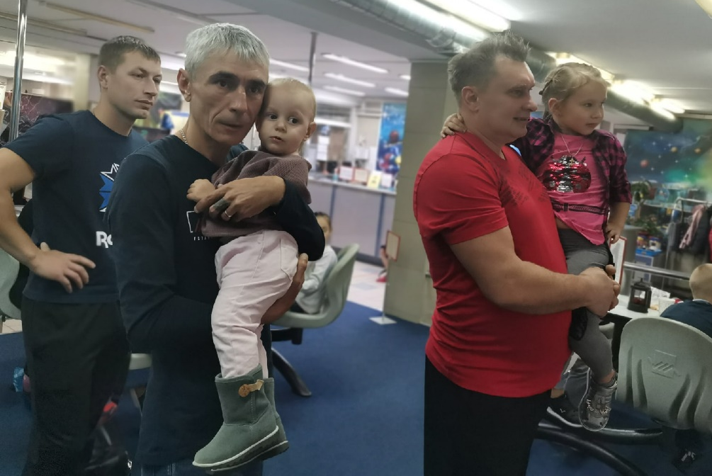
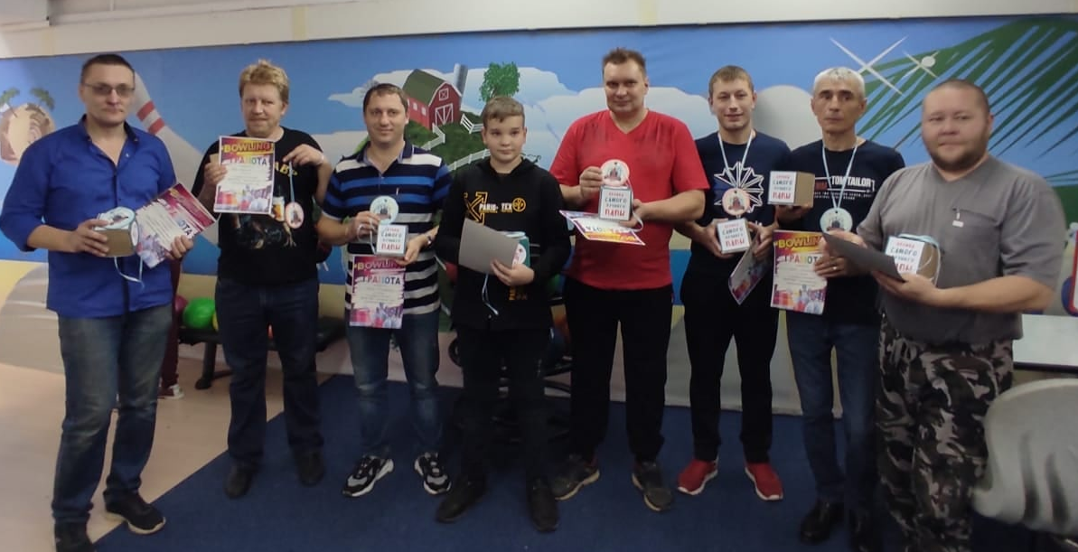
РОЛЬ ОТЦА В СЕМЬЕ

Slide 14
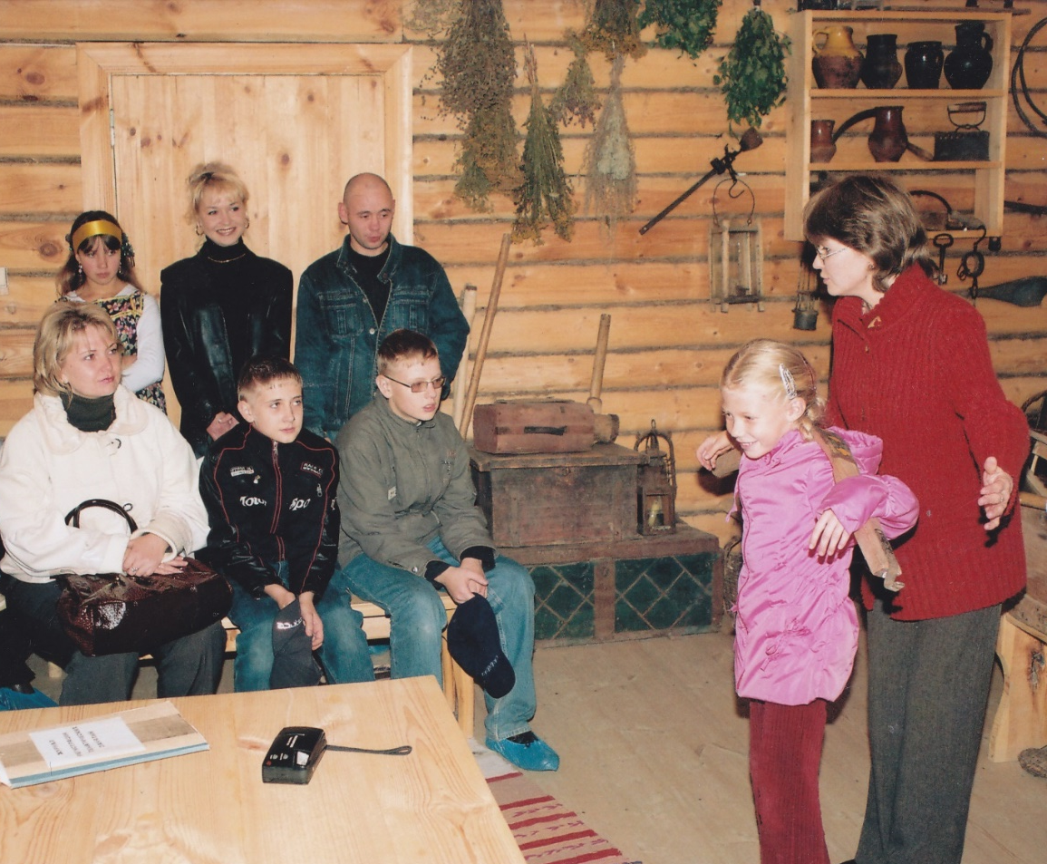
Изучение истории
В рамках направления «История нашего края» на конкретных примерах из истории семьи мы знакомим детей с историей города, страны. Наши семьи делают проекты об истории родного края, совместно с местным краеведом мы проводим экскурсии, лекции, конкурсы, квест-игры, в ходе этих мероприятий дети узнают не только историю города, но и то, что их бабушки, дедушки, прабабушки и прадедушки внесли большой вклад в жизнь города.

Slide 15
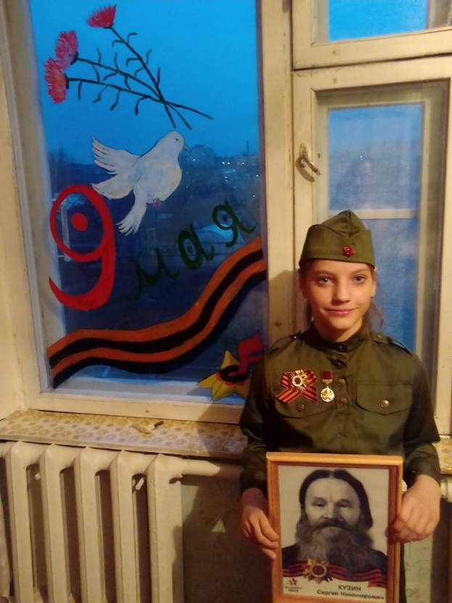
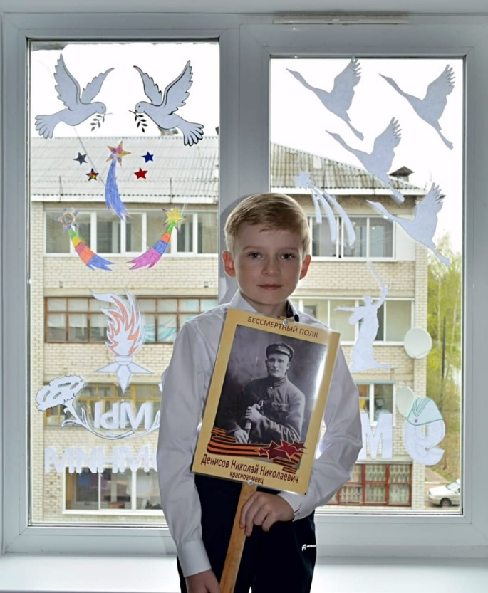
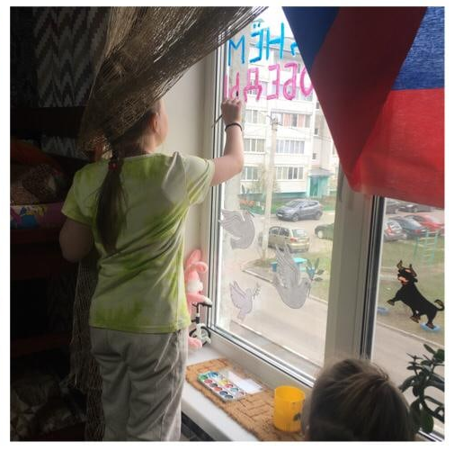
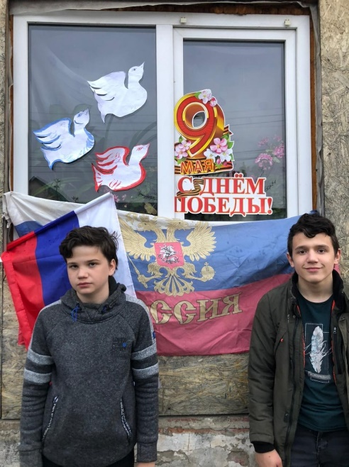
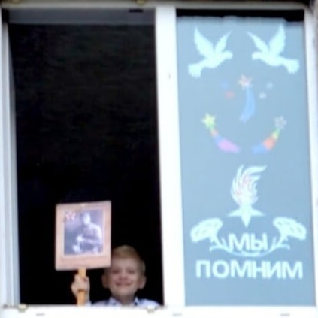
Акция
«Окно Победы»
на
9 мая
ИСТОРИЯ

Slide 16
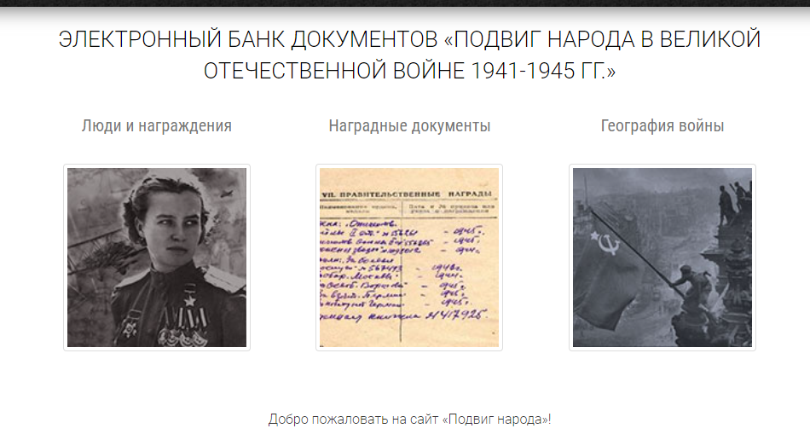
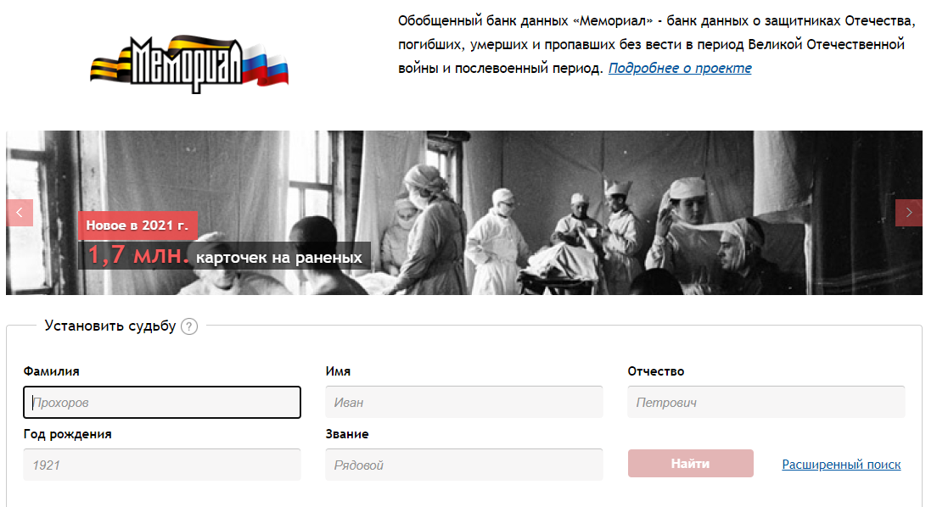
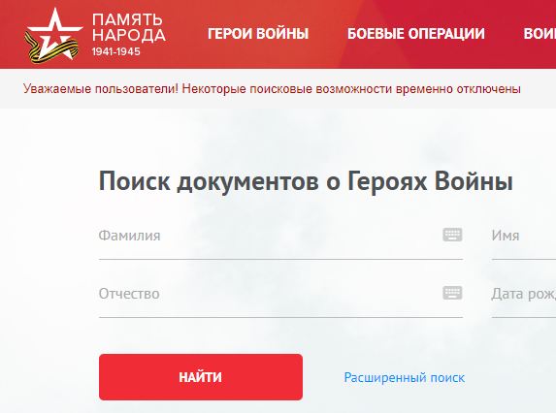
Поиск информации о предках с помощью интернета
ИСТОРИЯ
Многие семьи узнали новые факты о своих родственниках и дополнили свои генеалогические деревья.

Slide 17
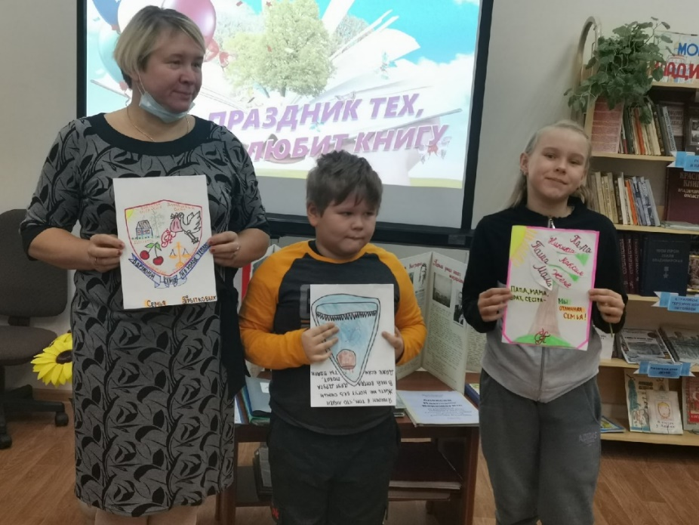
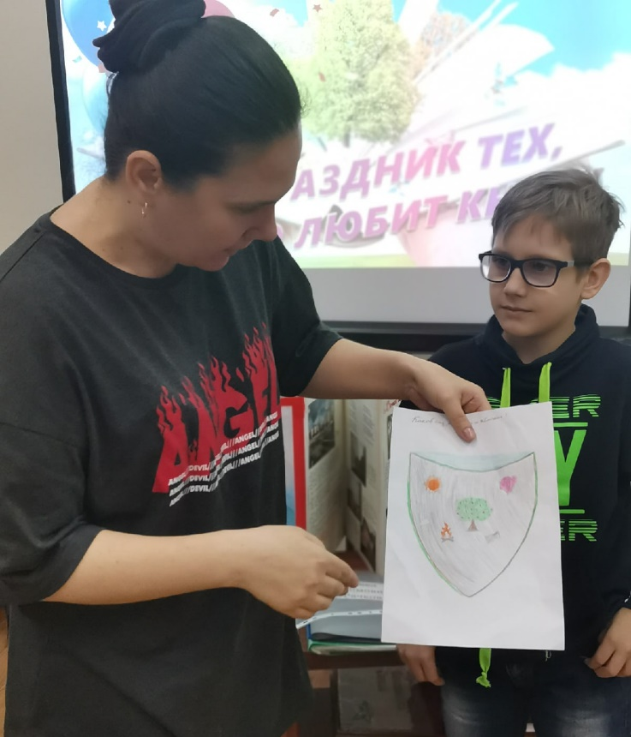
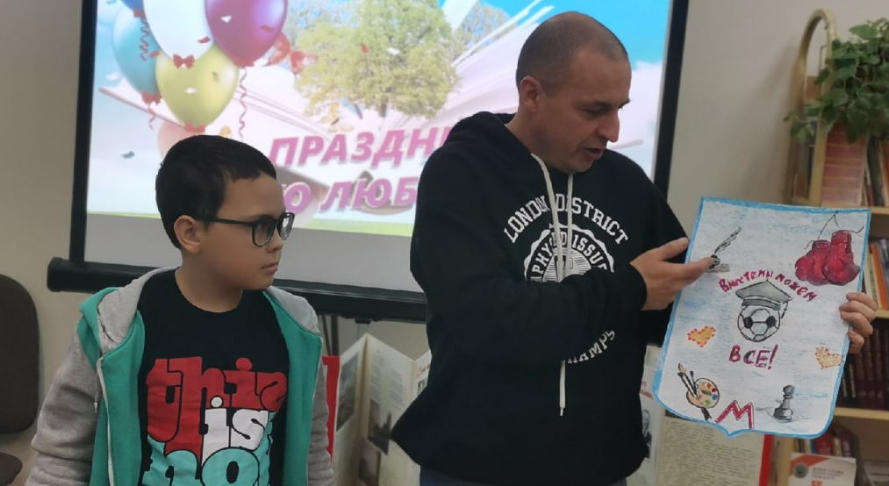
Конкурс «Герб И ДЕВИЗ семьи»
Гербы и девизы семьи разработали для:
сохранения и развития преемственности поколений
воспитания уважения к сложившимся традициям
желания донести их до будущего поколения
ИСТОРИЯ

Slide 18
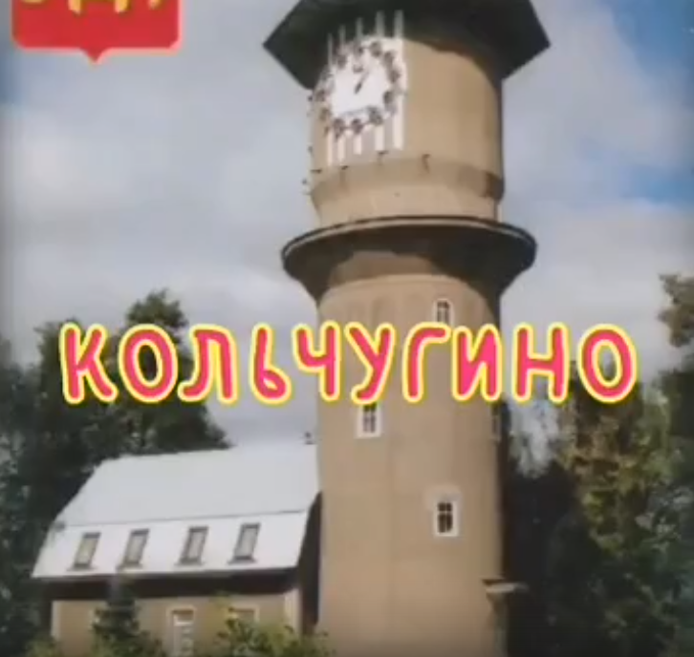
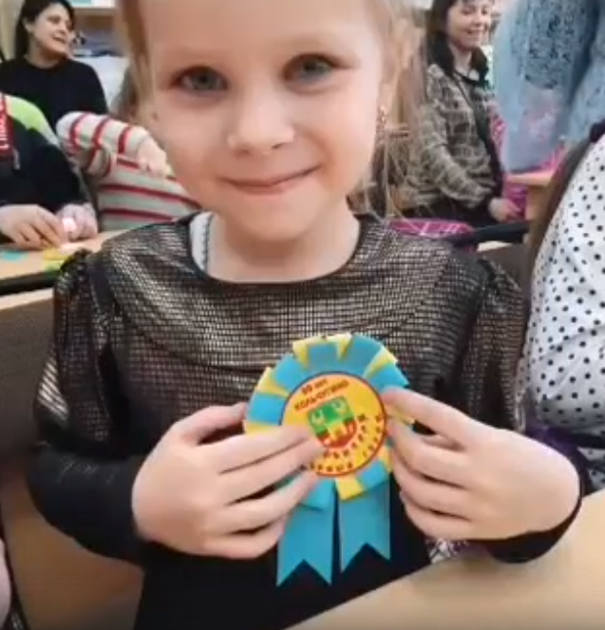
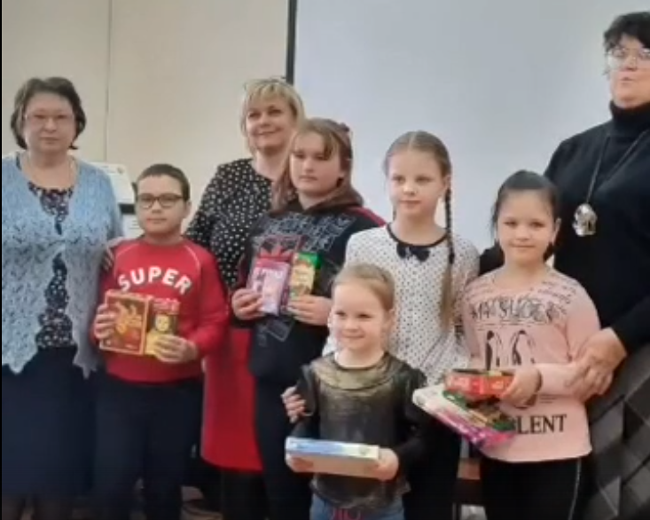
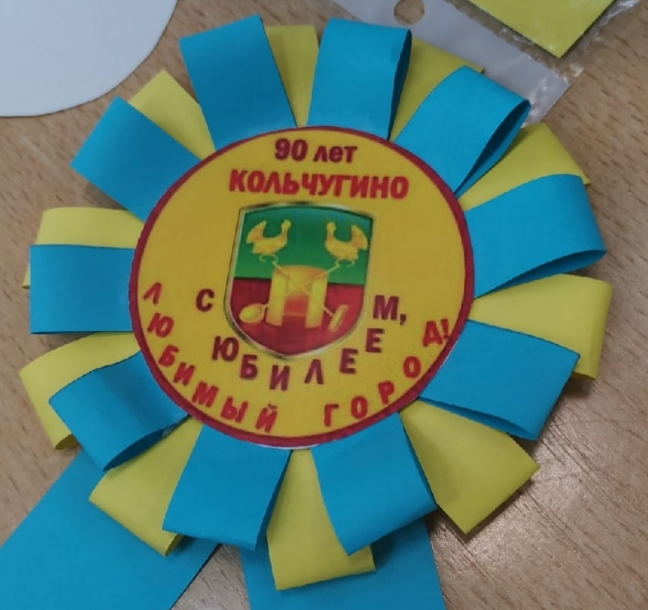
Юбилей родного города
ИСТОРИЯ

Slide 19
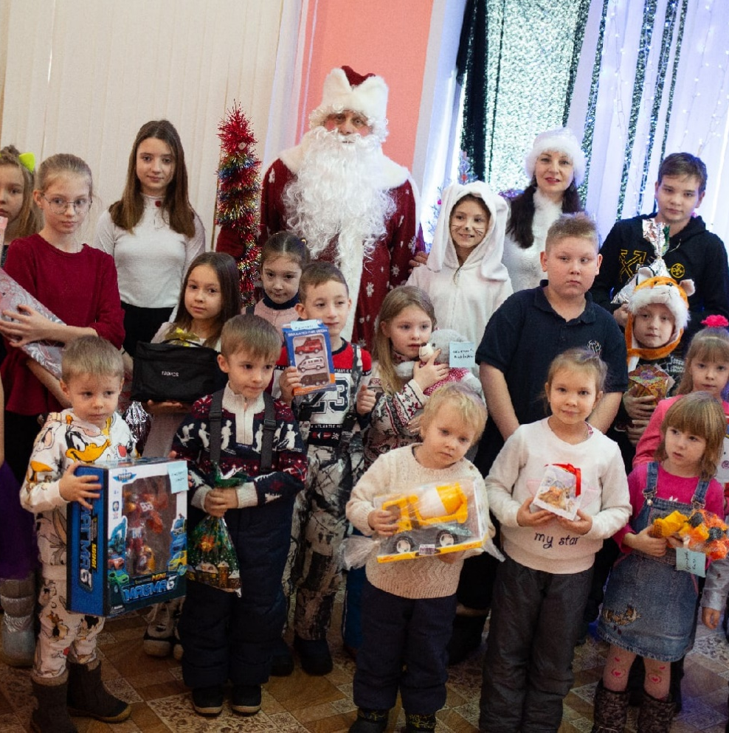
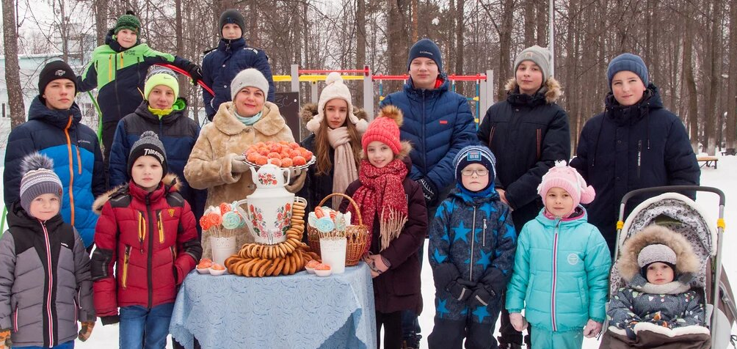
СОВМЕСТНЫЕ ПРАЗДНИКИ
Семьи вместе празднуют:
«День семьи»
«День матери» «День отца»
«Масленица» «Рождество»
«Пасха» «День Победы»
«День города» и др.
для укрепления отношений между родителями и детьми, для формирования и обмена семейными традициями, для популяризации государственных и народных праздников.

Slide 20
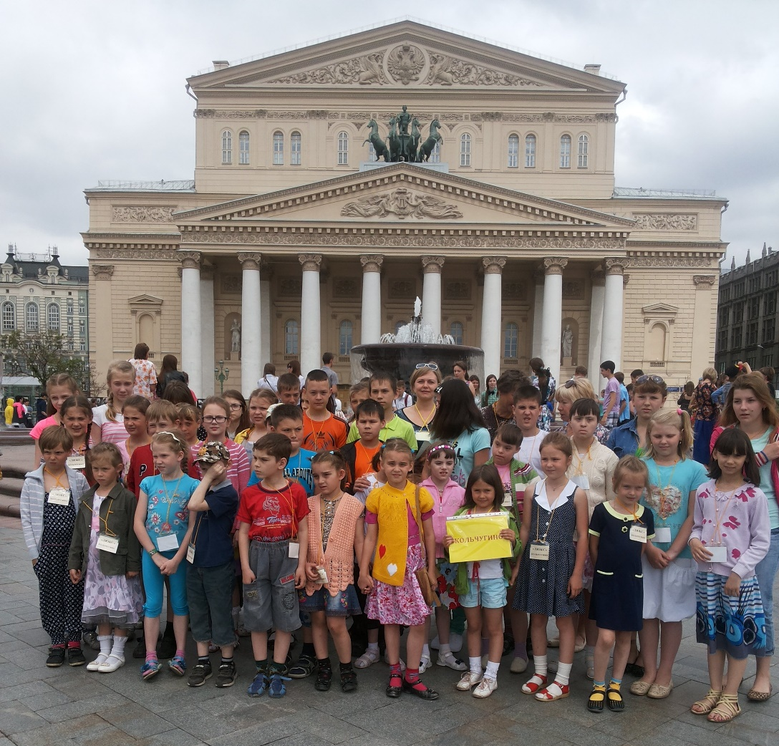
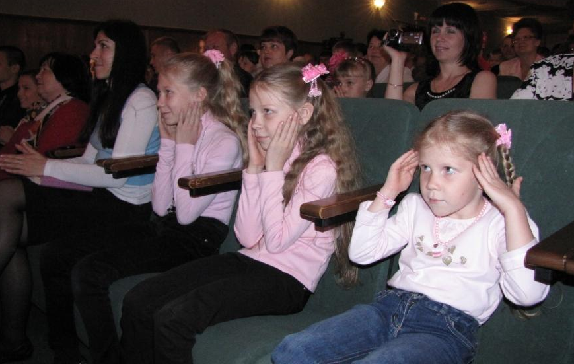
Культурные мероприятия
Постоянно организовываются поездки в другие города с посещением театров и музеев

Slide 21
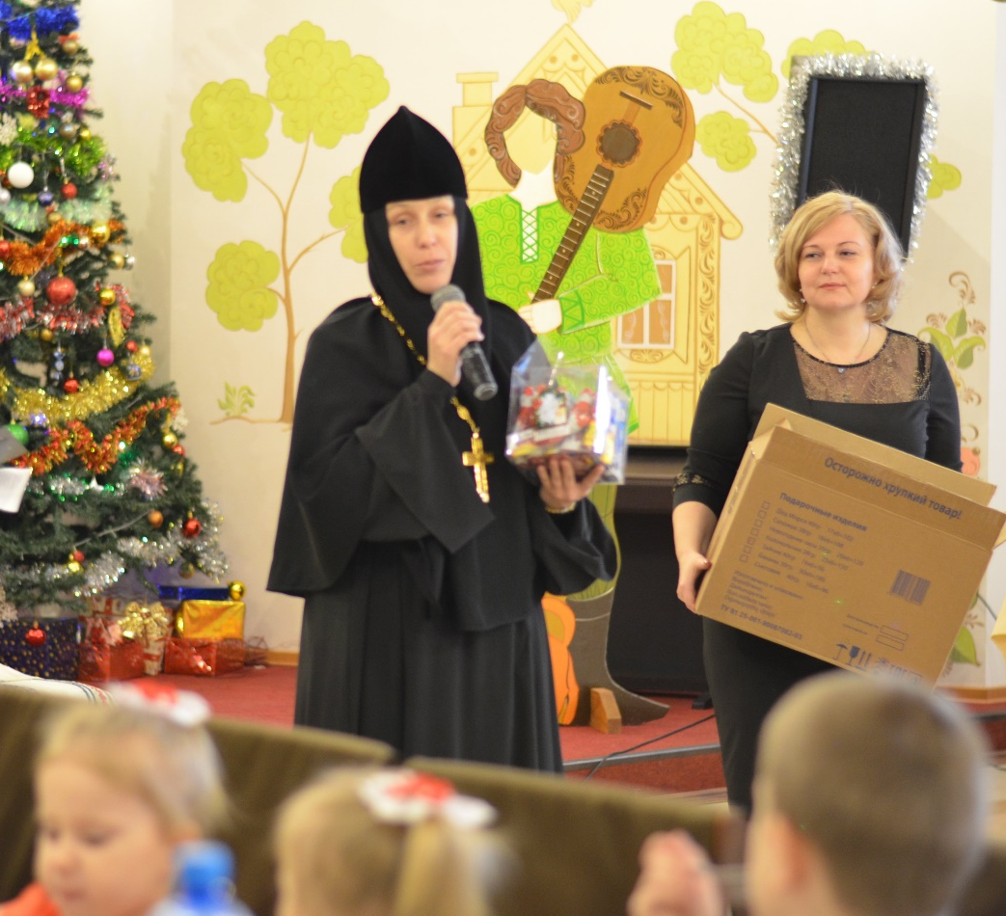
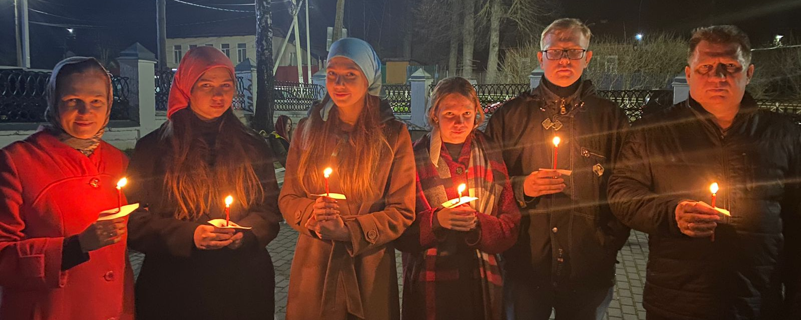
Духовные ценности
Уделяется внимание религиозному воспитанию, проводятся беседы с духовными наставниками, изучаются традиции.

Slide 22
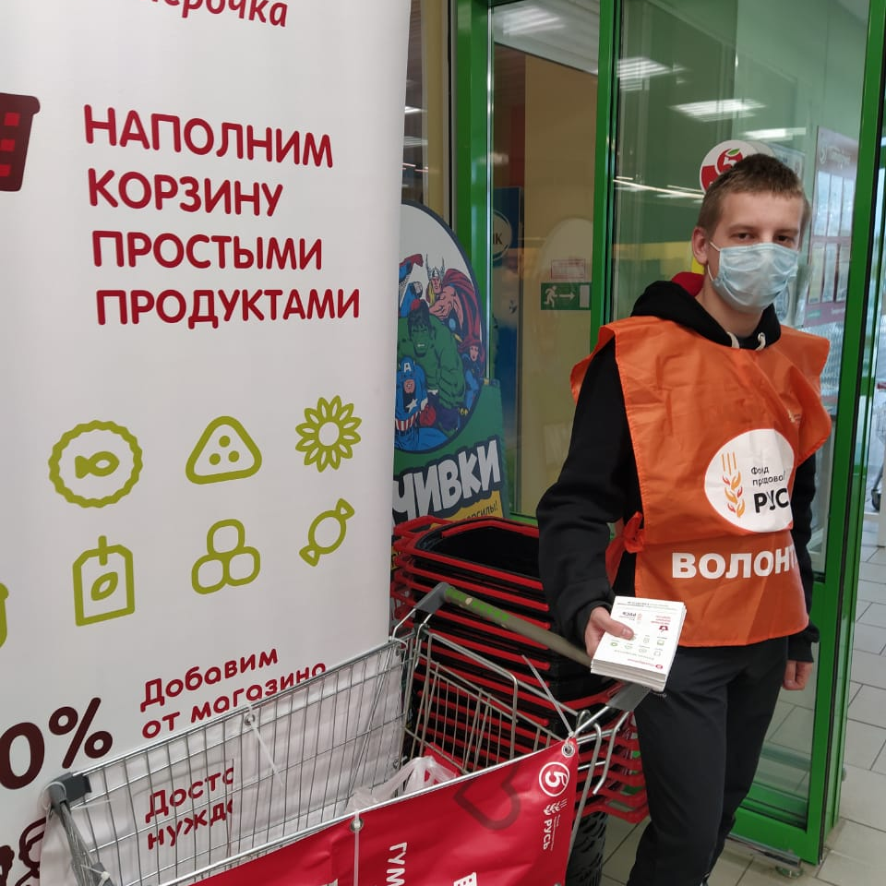
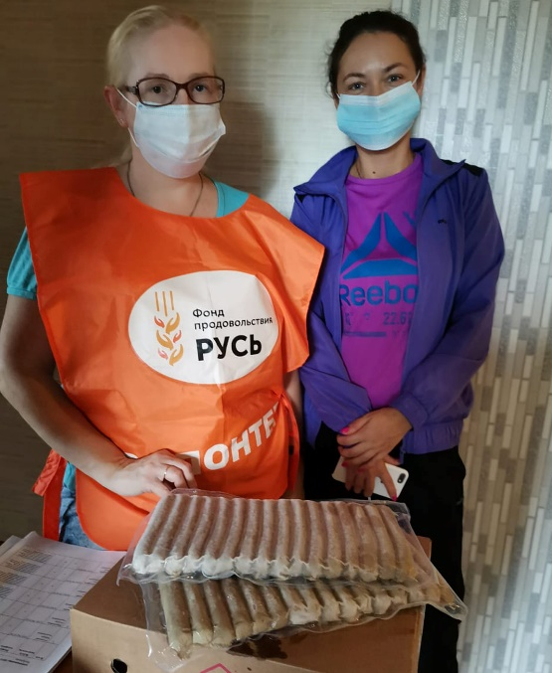
ВОЛОНТЕРСТВО
Помощь другим людям совместно с детьми гарантирует, что они вырастут неравнодушными, отзывчивыми и трудолюбивыми.

Slide 23
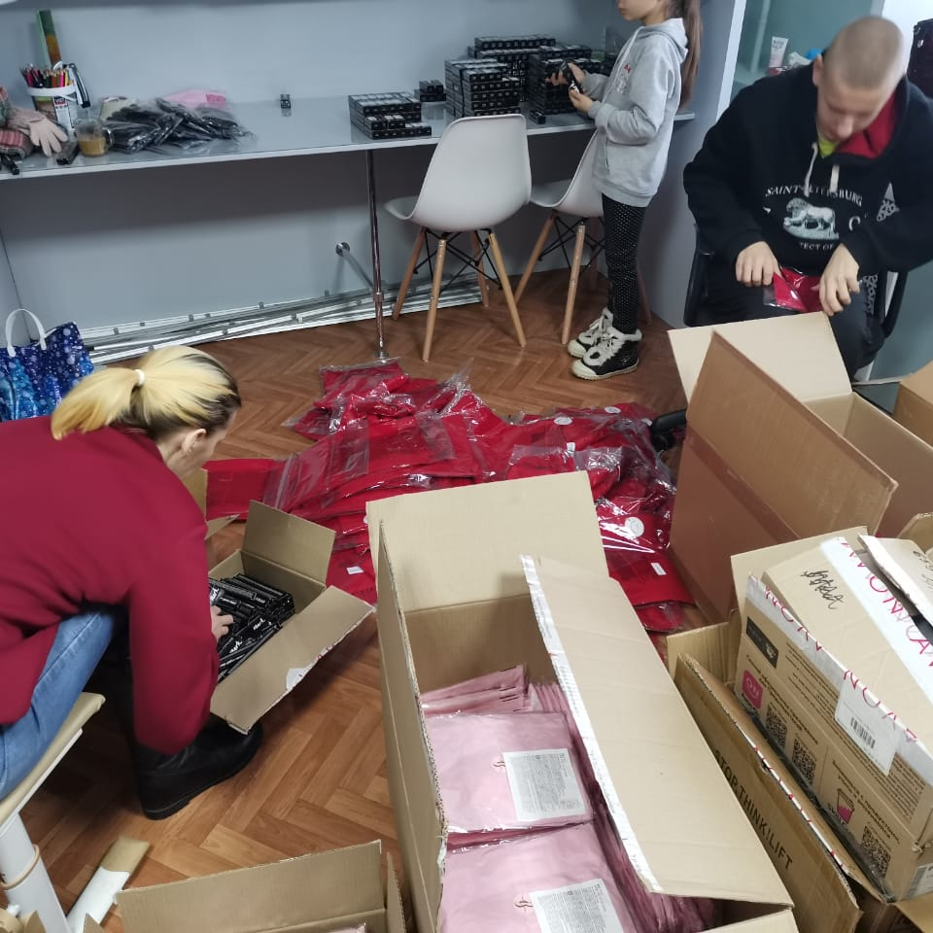
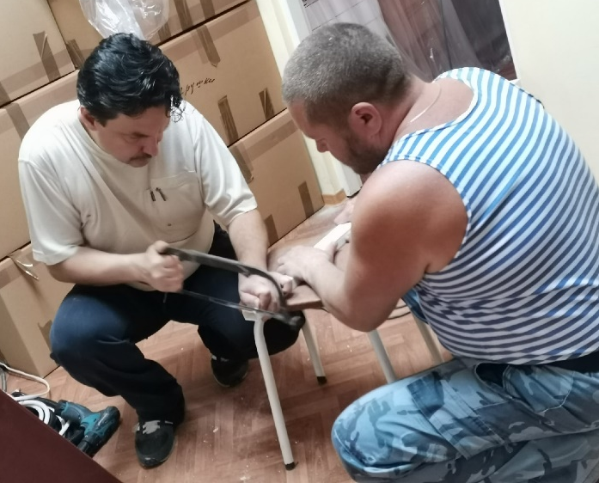
СОВМЕСТНЫЙ ТРУД
Способствует сплочению семьи и всех членов «Домашнего очага»
Приносит пользу организации и обществу
Воспитывает важные качества и навыки у детей, необходимые им в дальнейшей жизни

Slide 24
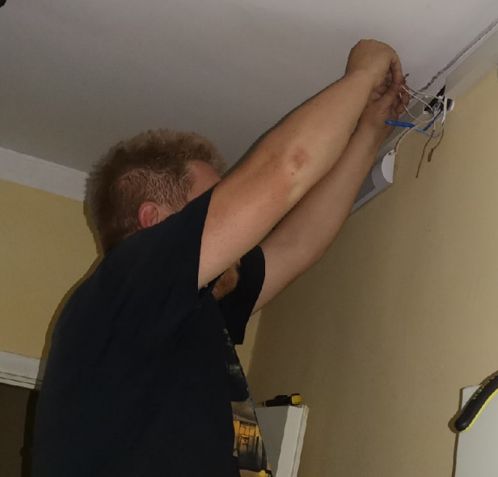
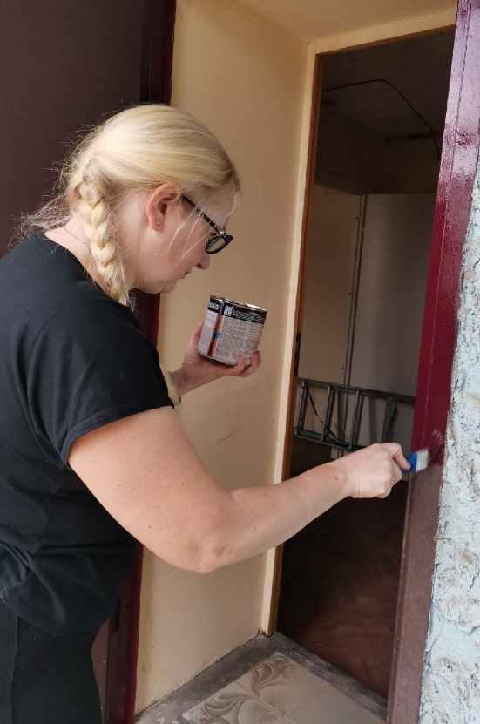
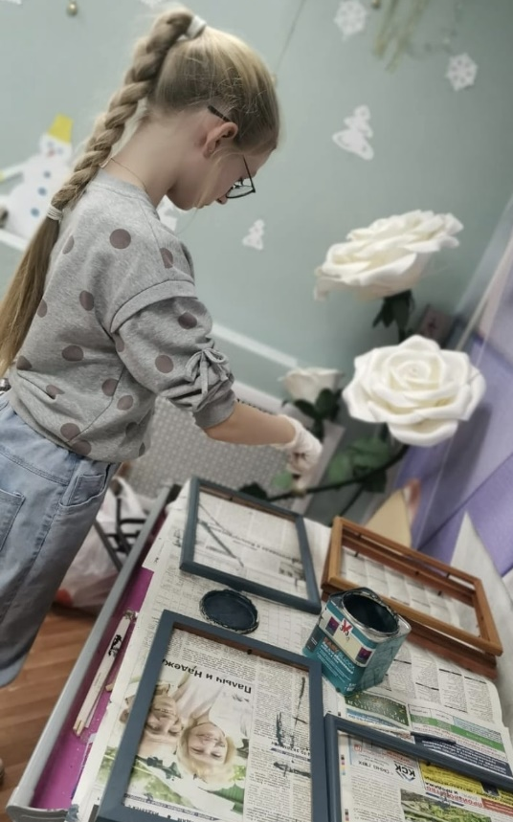
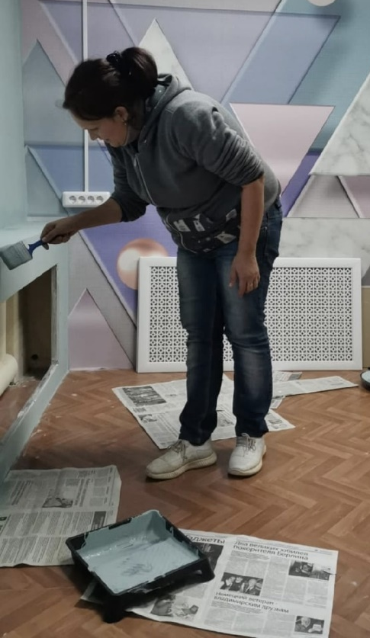
Ремонт и обустройство
помещения,
выделенного нам
администрацией района
СОВМЕСТНЫЙ ТРУД

Slide 25









Новые традиции
Семьи могут перенимать традиции у других, таким образом обогащая друг друга.
«Домашний очаг» – это большая семья и в ней тоже сложились свои традиции.

Slide 26




Традиция «Пополнение семьи» -
рождаются пятые и шестые малыши!
ПОПОЛНЕНИЕ СЕМЬИ
+Акция
«Подарок аиста»

Slide 27


Традиция
«Развитие талантов» -
помогаем детям показать свои способности
РАЗВИТИЕ ТАЛАНТОВ

Slide 28

Традиция
«Дружба между семьями» -
мы были даже не знакомы, а сейчас
семьи дружат и поддерживают друг друга
ДРУЖБА МЕЖДУ СЕМЬЯМИ

Slide 29

достижения наших семей
Наши семьи являются участниками и победителями всероссийских, областных, муниципальных конкурсов «Семья года», «Лучший папа Владимирской области», «Мой папа самый лучший».
Мы помогаем нашим семьям подготовиться к участию в конкурсах, это очень способствует объединению семей.
1 место

Slide 30

Почетный знак администрации Владимирской области "Родительская слава Земли Владимирской"
ДОСТИЖЕНИЯ НАШИХ СЕМЕЙ
получили 7 семей, воспитывающих 5 и более детей
Медаль
«За любовь и верность»
получили 3 семьи,
прожившие в браке более 25 лет

Slide 31

Публикации в СМИ
Своей деятельностью мы пытаемся поменять сложившиеся стереотипы в обществе в отношении многодетных семей:
в СМИ освещается деятельность организации и публикуются материалы о семьях с положительным опытом воспитания детей.

Slide 32

«Семейный Ковчег» никогда не утонет
В том случае, если в себе сохранит
Устои, обычаи, память историй.
Пусть практика наша сейчас победит!
Спасибо за внимание!

